Slide 1
Онтогенез материнской сферы
Подготовили: Кежун Екатерина и Зурабова Лидия

Slide 2
Филиппова Г.В. (2002) выделяет шесть этапов развития материнской сферы в онтогенезе
1.этап взаимодействия с собственной матерью в раннем онтогенезе
2.игровой этап и взаимодействие со сверстниками
3.этап нянчания
4.этап дифференциации мотивационных основ половой и родительской сферы поведения
5.этап конкретизации онтогенетического развития материнской сферы в реальном взаимодействии с ребенком
6.завершающий этап развития материнской сферы

Slide 3
Онтогенез
Это развитие организма , которое начинается с образования зиготы, продолжается в течении всей его жизни и заканчивается естественной смертью.
Онтогенез-процесс индивидуального развития организма (1866 г, Э.Геккель)

Slide 4
Этап взаимодействия с собственной матерью
Возрастной период до 3-х лет
Включает пренатальный период развития и продолжается на всех онтогенетических этапах развитиях

Slide 5
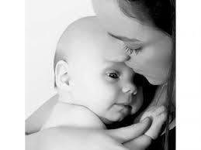
Этап взаимодействия с собственной матерью в раннем онтогенезе

Slide 6
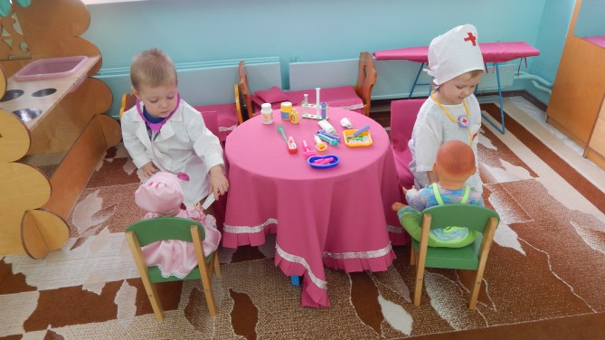
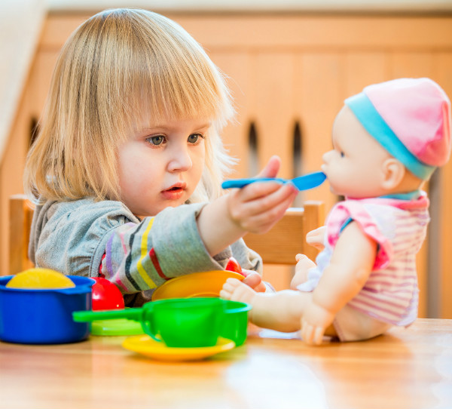
Игровой этап и взаимодействие со сверстниками
Сюжетно-ролевая игра с куклами
Игра в дочки-матери

Slide 7
Этап няньчания
происходит формирование и развитие значения ребенка как объекта деятельности и потребности в его охране и заботе о нем, а также закладываются основы третьей потребности - «потребности в материнстве»
Этап няньчания имеет хорошо выраженные возрастные границы (с 5-6 лет до начала полового созревания),

Slide 8


Slide 9
Этап дифференциации мотивационных основ половой и родительской сферы поведения
В субъективном опыте существует взаимное «перекрытие» некоторых ключевых стимулов (ольфакторных, визуальных, слуховых, тактильных) в обеспечении мотивационных основ половой и материнской сфер поведения.

Slide 10
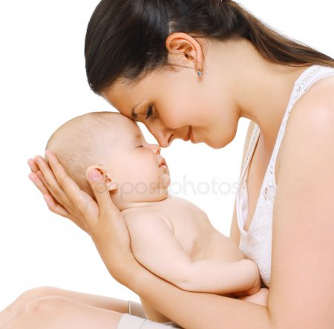
этап конкретизации онтогенетического развития материнской сферы в реальном взаимодействии с ребенком

Slide 11
завершающий этап развития материнской сферы
характеризуется образованием у матери эмоциональной привязанности к ребенку, личностного принятия и личностного интереса к внутреннему субъективному миру ребенка и к его развитию и изменению

